Slide 1
Questions flash 2 Développer, factoriser et programmes de calcul

Slide 2
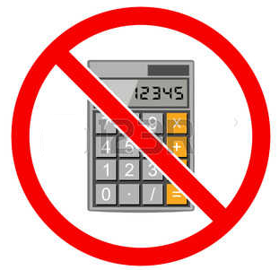
Question 1
Développer et réduire.
$$\left(6x−5\right)×x=$$

Slide 3
Question 2
Développer et réduire.
$$4y(10y+2)=$$

Slide 4
Question 3
Factoriser.
$$8x+24$$

Slide 5
Question 4
Factoriser.
$$3x^{2}+12x=$$

Slide 6
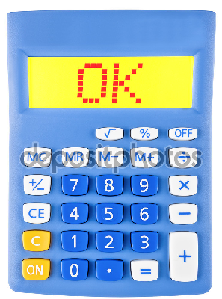
Question 5
On considère le programme de calcul ci-dessous.
• Choisir un nombre
• Le multiplier par 6
• Retrancher 10 à ce produit
• Multiplier cette différence par 0,5
• Ajouter le nombre de départ au produit obtenu
^{On choisit} $x$ ^{au départ.}
Ecrire l’expression du résultat obtenu en fonction de $x$.

